Slide 1
Обучающее сочинение по серии картинок.
«Вор–мухомор»
2 класс.
Подготовила учитель начальных классов М.А.Радыгина МБОУ СОШ №6 г.Хабаровска

Slide 2
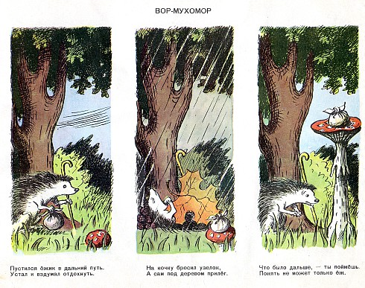
Рассмотри картинки, прочитай название текста. О чем будет текст? Почему ты так думаешь? Сколько частей в тексте?

Slide 3
Рассмотри первую картинку (первая красная строка)
Куда отправился ёж.к?
(в дальний путь )
Путь был трудным?
Устал ли ёж.к в пути?
( устал , вздумал отдохнуть)

Slide 4
Рассмотри вторую картинку (вторая красная строка)
Куда бросил свой узелок ёжик?
(кочка , маленький мухомор )
А сам где прилег?
( большое дерево)
Чем укрылся ёжик?
( большим кленовым листом)

Slide 5
Рассмотри третью картинку (третья красная строка)
Что стало с мухомором пока спал ёжик?
(подрос)
Что произошло когда ёж проснулся?
( не нашел свой узелок,
удивился куда пропал узелок , отправился в путь)

Slide 6
Еще раз перескажи получившийся рассказ, потом запиши. Помни про опасные места в словах.
Объясни слова с орфограммами, если понадобится попроси подсказку или воспользуйся правом письма с «окошком»

